Slide 1
SSH (продолжение)
Операционные системы
8-е занятие по курсу «Подводная робототехника»

Slide 2
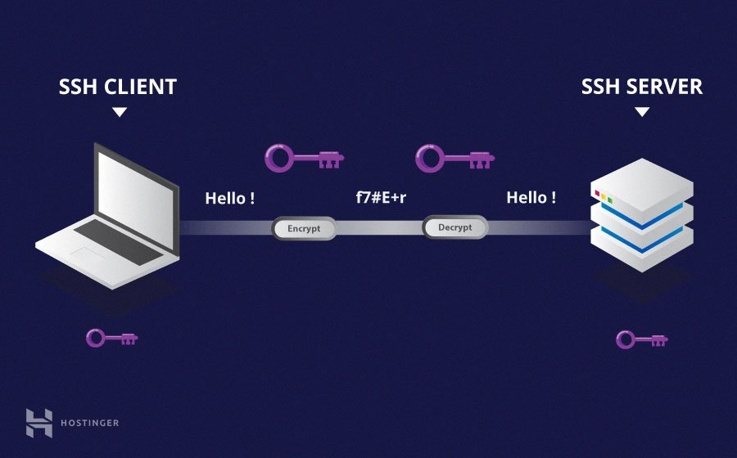
Вспомним SSH
SSH — The Secure Shell. Основан в 1995 году исследователем из Хельсингского университета.
Представляет собой стандарт для удаленного подключения и защищенной передачи данных по сети.
Изначально был введен как замена старым UNIX протоколам, таким как viz, rsh, rlogin, telnet…
Почему кстати?

Slide 3
Механизм работы SSH
Открыть TCP соединение на порту 22
Сервер
Клиент
Передача версии протокола
ASCII :” SSH-1.5-1.2.27”
Идентификация {H+S+список шифров+cookie} + параметры сессии
Выбранный шифр + кодировка сессии key K(H,S) +cookie
Ответ сервера с K
Подключение установлено!
Сервер аутентифицирован!
H – ключ хоста ; S- ключ сервера ; cookie- последовательность 8и рандомных байтов; K- ключ сессии

Slide 4
SSH в Windows
OpenSSH – бесплатная версия SSH с открытым кодом. Поддерживает обе версии SSH и в основном используется в UNIX окружении.
У протокола SSH как отражает множество атак в отличие от незащищенных
Протоколов, так и имеет ряд уязвимостей.
Версии SSH
SSH 1
SSH 2

Slide 5
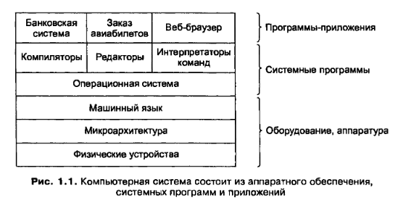
Операционная система
Операционная система (ОС) — самая главная системная программа. Она
управляет всеми системными ресурсами и обеспечивает основу на которой
Можно писать прикладные программы - [Танненбаум]

Slide 6
Типы операционных систем
Клиентские
Серверные
DOS
Windows
Linux
MacOS
IOS
Android
Red Hat
Windows Server
Однопользовательские
Многопользовательские
Однозадачные
Многозадачные

Slide 7
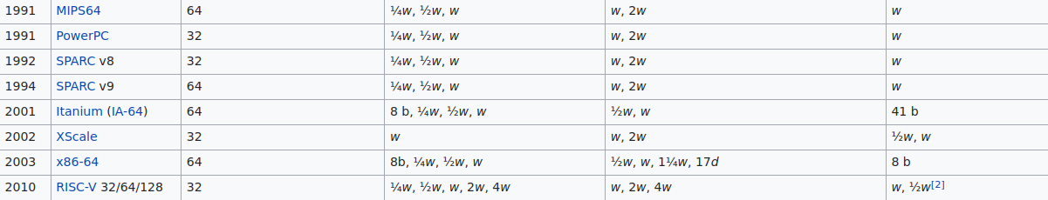
Типы операционных систем
!!! НЕ ПУТАТЬ
Разрядность процессора — фиксированный размер машинного слова
(инструкции). Определяет количество возможных операций на процессоре
Разрядность ОС (или приложения) определяет адресное пространство
программы. Чем больше такая разрядность, тем длиннее может быть
указатель и следовательно, больше памяти она может занимать.

Slide 8
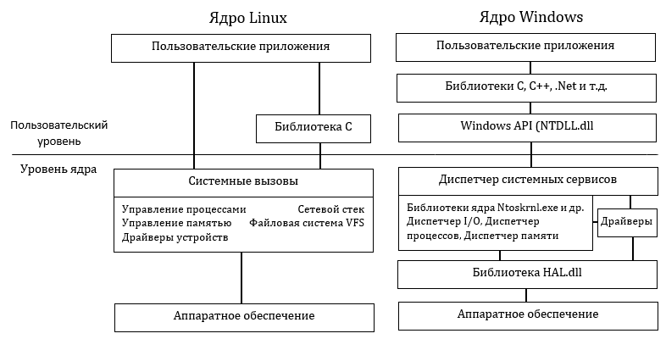
Типы операционных систем

Slide 9

Типы операционных систем
Основное преимущество Linux/Unix перед Windows является наличие хорошо
проработанной текстовой оболочки (много команд) и выделение интерфейса
в отдельную службу.
Windows же нераздельно связана со своей графической оболочкой и работает
с ней на уровне ядра.
Raspberry Pi OS (ранее Raspbian) — основанная на Debian операционная
система для Raspberry Pi.

Slide 10

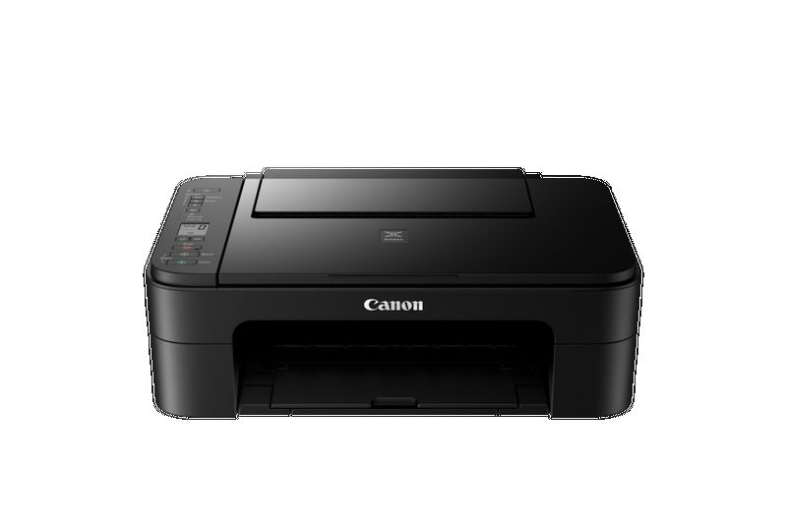
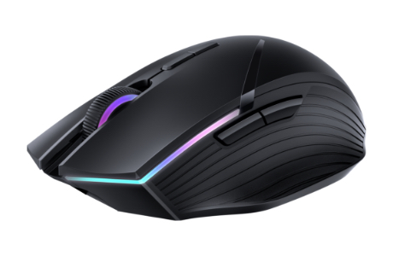
Драйверы
Драйвер — это программа, которая осуществляет взаимодействие ОС
С аппаратным обеспечением.
Функции, большинства драйверов:
Загрузка
Выгрузка
Открытие
Чтение / Запись

Slide 11
Вопросы
Что посылает сервер ssh клиенту и обратно?
Что такое операционная система? Нарисуйте схематично
Чем Windows отличается от Unix/Linux?
Расскажите про разрядность ОС.

